Slide 1
Journée des permanents – 1er juin 2023
LES ENTRETIENS
Notes:
Dossier mis à jour le 5 septembre 2019

Slide 2
Les différents types d’entretien obligatoires

Slide 4
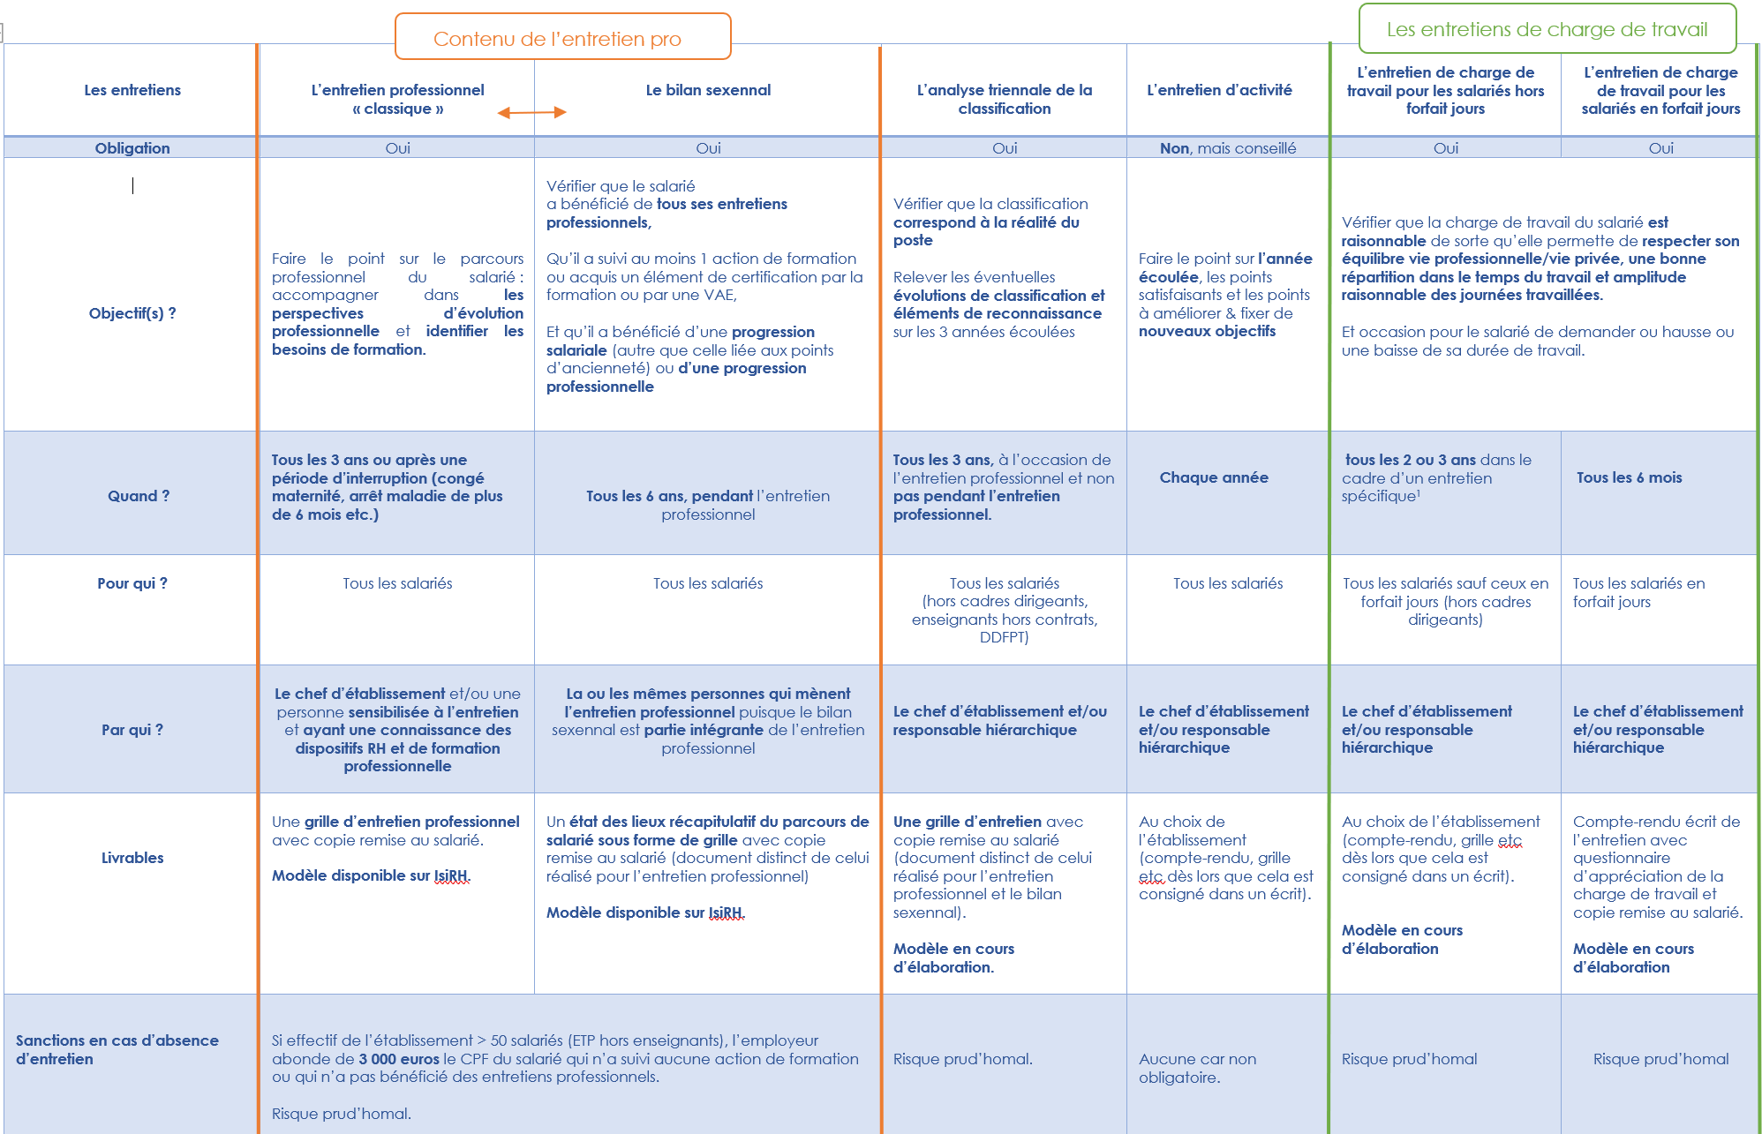

Slide 5
Focus sur l’entretien professionnel & le bilan sexennal

Slide 6
L’entretien professionnel est obligatoire et a lieu tous les 3 ans à l’initiative de l’employeur, quelle que soit la taille de l’établissement relevant de la Branche EPNL.
La périodicité a été modifiée par l’accord Interbranches sur l’emploi et le développement des compétences du 24 mars 2022 (Thématique Action n°4 sur l’Entretien professionnel)
L’entretien est totalement déconnecté de tout entretien d’activité, d’évaluation ainsi que de l’entretien triennal d’analyse des classifications.
Il n’est pas destiné à évaluer la qualité du travail, la fixation et l’évaluation d’objectifs, de résultats = entretien d’activité
Il n’est pas non plus destiné à vérifier la fiche de classification par rapport à la réalité des missions exercées = entretien triennal d’analyse des classifications.
L’entretien professionnel est individuel et concerne tous les salariés
Outre cette périodicité (3 ans), l’entretien professionnel doit également être systématiquement proposé au salarié qui reprend son activité à l’issue de certaines absences telles que le congé de maternité, le congé parental d’éducation …
Un acte clé de management qui permet la gestion des ressources humaines et la mise en place d'une politique formation.

Slide 7
Quels sont les points à aborder lors de l’entretien professionnel ?
L’évolution professionnelle du salarié, notamment en termes de qualification et d’emploi
Les questions relatives au suivi des actions de formation, de certification et de progression salariale ou professionnelle du salarié
L’évaluation de son employabilité
La réflexion sur l’avenir du salarié, le poste occupé et son projet professionnel
L’entretien comporte également des informations relatives à la VAE, l’activation par le salarié de son CPF, l’abondement de ce compte que l’employeur est susceptible de financer, le CEP.

Slide 8
Qu’est-ce que le CPF ?
Droit personnel de financement de formation continue à visée qualifiante, diplômante ou certifiante
Pour tous les actifs (salariés, demandeurs d’emploi et fonctionnaires) depuis l’âge de 16 ans jusqu’à la retraite
Alimentation en euros
Acquisition de droits chaque année pour se former tout au long de la carrière professionnelle
Accessible via l’application « Mon compte formation »
Droits portables, non transférables et non périssables

Slide 9
Quelles sont les actions éligibles ?
Certification professionnelle enregistrée au RNCP et attestation de validation de bloc de compétences faisant partie d’une certification enregistrée au RNCP
Certification ou habilitation enregistrée dans le RS
Actions permettant de faire valider les acquis de l’expérience (VAE)
Bilan de compétence
Actions de formation dispensées aux créateurs ou repreneurs d’entreprises mentionnées ayant pour objet de réaliser leur projet de création ou de reprise d’entreprise et pérenniser l’activité de celle-ci
Préparation de l’épreuve du Code de la route, du permis B et des véhicules du groupe lourd

Slide 10
L’alimentation du CPF
Salariés à temps complet/ Salarié à 50% et plus
500€ par année de travail avec un plafond de 5000€
Salarié à moins de 50%
Calcul proportionnel au temps de travail effectué
Salariés non-qualifiés (infra CAP ou BEP, inférieur au niveau 3 du RNCP)
800€ par année de travail avec un plafond de 8000€
Le CPF peut être complété par des abondements

Slide 11
Qu’est-ce que la VAE ?
Processus qui permet de valoriser un parcours professionnel acquis par l’expérience (d’au moins 1 an en lien avec la certification visée) et d’obtenir :
un diplôme
un titre professionnel
un certificat de qualification professionnelle inscrits au RNCP
3 étapes :
Dépôt de la demande de recevabilité auprès du certificateur
Une fois le dossier accepté en recevabilité, écriture d’un dossier rédactionnel par le candidat
Passage devant le Jury VAE composé de professionnels, pour un grand oral

Slide 12
Accompagnement à la VAE
Action prioritaire pour la branche et ouvre droit à un financement sur Capital compétence
Permet d’être accompagné par un OF habilité dans la rédaction du dossier rédactionnel ou de validation
Eligible au CPF

Slide 13
Le Conseil en évolution professionnelle
Dispositif d’accompagnement gratuit et personnalisé proposé à toute personne souhaitant faire le point sur sa situation professionnelle
Peut aboutir à établir un projet d’évolution professionnelle (reconversion, reprise ou création d’activité…)
Assuré par des conseillers d’organismes habilités (pôle emploi, APEC, Mission Locale, Transition pro, CAP emploi)
Pour plus d’informations : https://mon-cep.org/

Slide 14
Qu’est-ce que le bilan sexennal ?
Il a lieu tous les 6 ans pendant l’entretien professionnel (tous les 2 entretiens)
Si le salarié a bénéficié de tous ses entretiens professionnels
S’il a suivi au moins une action de formation ou acquis un élément de certification par la formation ou par une VAE
s’il a bénéficié d’une progression salariale ou professionnelle
Dans les entreprises ⩾ 50 ETP, l’employeur abonde de 3000€ le CPF du salarié qui n’a suivi aucune action de formation « non obligatoire » ou qui n’a pas bénéficié de 2 entretiens professionnels au cours des 6 dernières années.
Il s’applique de la même manière pour le salarié à temps plein ou à temps partiel.

Slide 15
Quelle articulation avec l’entretien d’activité ?
L’entretien d’activité (facultatif)
Il concerne l’appréciation des résultats du travail du salarié
Il formalise les résultats du salarié pour l’année écoulée (atteinte ou non des objectifs, actions correctives, promotion, mobilité etc.) et les nouveaux objectifs
L’entretien professionnel
Il s’agit d’une obligation légale assortie d’un formalisme et donnant lieu à la rédaction d’un document dont une copie est remise au salarié.
Echange avec le salarié sur sa situation professionnelle actuelle et future au sein ou à l’extérieur de l’établissement
Il est à l’initiative de l’employeur qui définit sa propre politique d’évaluation des salariés.
A ne pas réaliser en même temps

Slide 16
Ressources
Fiche Isidoor : L'entretien professionnel | Isidoor
Module IsiRH « gestion des compétences et formations » → Planifier/Préparer/Organiser les entretiens professionnels
Tutoriel : Organiser les entretiens professionnels | Isidoor
Guide pratique : Guide-Pratique-Entretien-professionnel-05-05-2020-DEF.pdf (isidoor.org)
Grille d’entretien professionnel : Entretien-professionnel.pdf (isidoor.org)
Grille spécifique au bilan sexennal : Entretien-professionnel-etat-des-lieux.pdf (isidoor.org)

Slide 17
Focus sur l’entretien triennal d’analyse de la classification

Slide 18
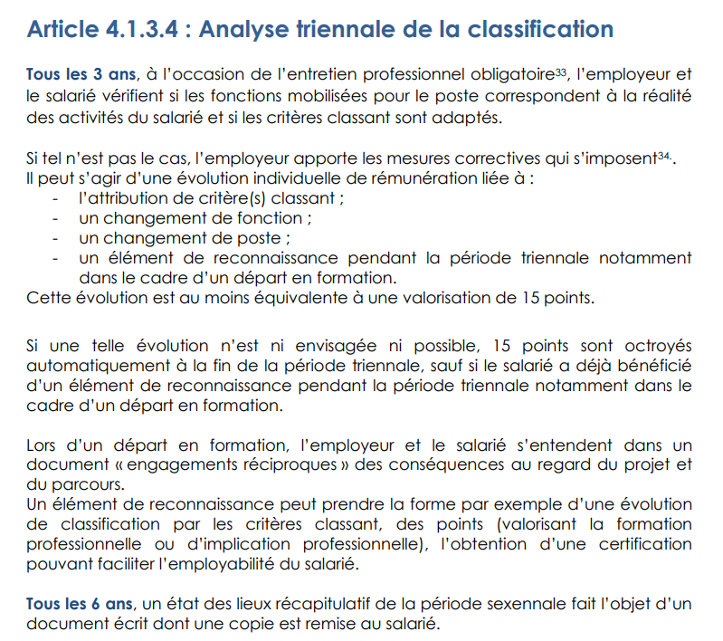
Introduction
Convention collective EPNL du 12 avril 2022

Slide 19
L’entretien triennal d’analyse des classifications est un entretien spécifique obligatoire qui permet de :
Vérifier que la classification correspond à la réalité du poste occupé par le salarié.
C’est l’élément essentiel
Si un correctif est apporté, il s’accompagne d’une valorisation d’au moins 15 points
Relever les éléments de reconnaissance dont le salarié a bénéficié sur les trois dernières années si aucun correctif n’est apporté à la classification
Acter l’attribution d’au moins 15 points si le salarié n’a bénéficié d’aucun élément de reconnaissance sur les trois dernières années

Slide 20
2 objectifs clairs :
Faire en sorte que la classification corresponde le plus possible à la réalité du poste
Rendre la classification dynamique et évolutive

Slide 21
La classification est fondée sur 2 principes :
LE QUOI
LE COMMENT
Ce que fait le salarié (qui est identifié sur le poste et dans le référentiel de fonctions)
Comment il le réalise (quels sont les critères classants qui donnent cette finesse).
Permet de distinguer 2 salariés qui occupent un poste ayant la même dénomination.
On regarde le niveau d’autonomie, de technicité etc.
Lors de l’entretien, il va falloir vérifier si le quoi et le comment coïncident avec la fiche de classification.
Attention : cet entretien n’est pas l’occasion pour le salarié de faire des revendications et de demander une évolution de poste.

Slide 22
Pourquoi respecter la tenue de cet entretien ?
Au plan juridique
Obligation conventionnelle qu’il est possible d’opposer devant les tribunaux (rappels de salaire, dommages et intérêts)
Au plan managérial
Moment important dans la relation contractuelle : temps d’échange au terme d’une période longue de 3 ans
Marque de considération et de respect pour le travail du salarié

Slide 23
Les salariés et employeurs concernés
Les salariés
Tous les salariés de droit privé qu’ils soient à temps plein, temps partiel, répartition pluri-hebdomadaire, temps constant
Les employeurs
Tous les OGEC doivent mettre en place cet entretien peu importe l’effectif.
La personne qui mène l’entretien est le chef d’établissement ou le responsable hiérarchique.
Les salariés en cumul d’emplois sont aussi concernés
Exception : les chefs d’établissement, les enseignants de classes hors contrat, les DDFPT, les stagiaires.

Slide 24
La périodicité de l’entretien
Tous les 3 ans, à l’occasion de l’entretien professionnel : c’est-à-dire dans un temps proche de l’entretien professionnel (avant ou après)
Il peut se dérouler le même jour que l’entretien à condition :
de bien formaliser par écrit les deux entretiens
de prévoir 2 créneaux spécifiques
Attention à ne pas les confondre.

Slide 25
La préparation de l’entretien : étape essentielle
Regrouper les documents utiles suffisamment en avance
Primordial pour échanger sur la classification et reprendre les éléments de reconnaissance dont le salarié a bénéficié sur les 3 années précédentes
Exemples : contrat de travail, fiche de classification, fiche de poste, différents avenants au contrat, planning, les engagements réciproques, les comptes-rendus d’entretiens d’activité et tout élément d’échange avec le salarié.
S’approprier ces documents
Prendre le temps de s’en imprégner pour mieux comprendre et appréhender les remarques du salarié
En faire une synthèse pour gagner du temps lors de l’entretien
Solliciter éventuellement le responsable hiérarchique direct
Possibilité de préparer l’entretien avec le responsable hiérarchique direct suffisamment en amont et reprendre la fiche de classification avec lui.

Slide 26
Inviter par écrit le salarié
Courrier simple ou remis en main propre, courriel
Préciser la date, l’heure, le lieu, l’objet
Attention aux formulations : ce n’est pas une convocation à entretien préalable
Préférez le présentiel : c’est un moment rare et solennel

Slide 27
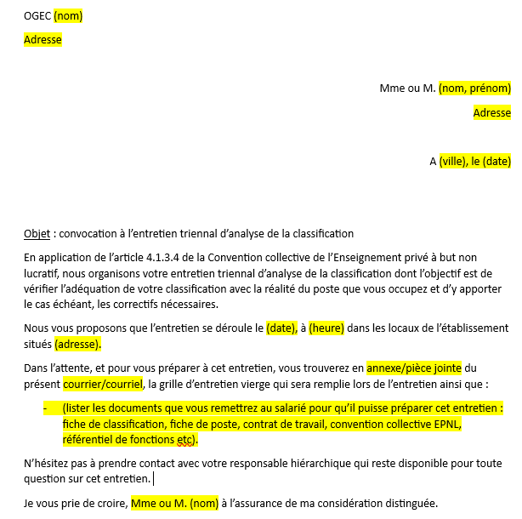
Modèle d’invitation

Slide 28
Le lieu & la durée de l’entretien
Le lieu
Dans les locaux de l’établissement : bureau du chef d’établissement, salle de réunion avec une bonne isolation phonique.
Eviter les entretiens debout dans un couloir : moment important et solennel qui a lieu tous les 3 ans
La durée
Pas de durée spécifique requise mais prévoir un vrai temps d’échange sur un créneau déterminé à l’avance (1 heure peut sembler suffisante)
Le temps d’échange doit avoir lieu sur le temps de travail.

Slide 29
Les documents à apporter lors de l’entretien
Penser à apporter toutes les pièces qui vous paraissent nécessaires pour échanger sur la classification (cf. slide 19)
Les documents doivent également permettre de retracer les évènements qui se sont produits sur les 3 années précédentes
Penser également à apporter la grille d’entretien vierge qui sera remplie lors de l’entretien et dont une copie sera remise au salarié

Slide 30
Peut-on être assisté ?
Pour les salariés
Pour les employeurs
L’entretien peut se dérouler en présence du Chef d’établissement ou du responsable hiérarchique direct du salarié
Non car il s’agit d’un entretien managérial et non disciplinaire : les membres du CSE, les délégués syndicaux ou autres sont donc en principe exclus.
Les membres du CA de l’Ogec sont donc en principe exclus

Slide 31
Le déroulement de l’entretien
Accueil positif
Créer un climat d’accueil et de confiance : serrer la main, regarder l’interlocuteur, sourire sans trop en faire
Inviter le salarié à s’installer
Droit au but
Rappeler l’objectif de cet entretien en étant clair, précis et synthétique
Ne pas hésiter à reformuler si nécessaire
Partage
CE et salarié parcourent ensemble la grille d’entretien
Laisser le salarié exprimer son avis et ses émotions sans jugement
Décision
Concrétisation
Ne pas tourner autour du pot : éviter les formulations trop vagues
S’assurer que le salarié a bien compris
Ecouter activement le salarié et répondre aux questions
Recadrer ou suspendre l’entretien si nécessaire
Valider ensemble les actions mises en place : remplissage de la grille et signature
Ne pas hésiter à demander au salarié de verbaliser avec ses propres mots les prochaines actions pour s’assurer que l’employeur et le salarié vont dans la même direction
Formaliser les décisions prises lors de l’entretien en associant le salarié : signature d’un avenant au contrat de travail, modification de la fiche de classification etc.
On éteint son téléphone pour éviter les appels intempestifs

Slide 32
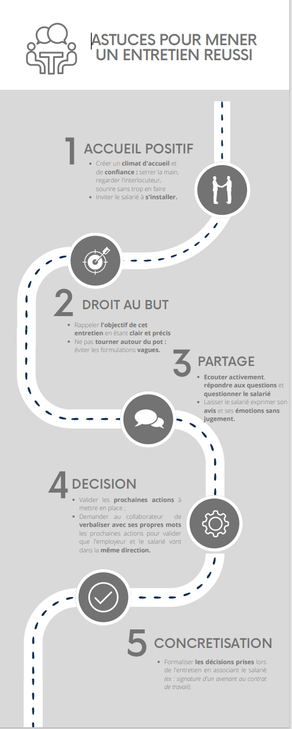

Slide 33
La grille d’entretien triennale d’analyse des classifications

